Slide 1

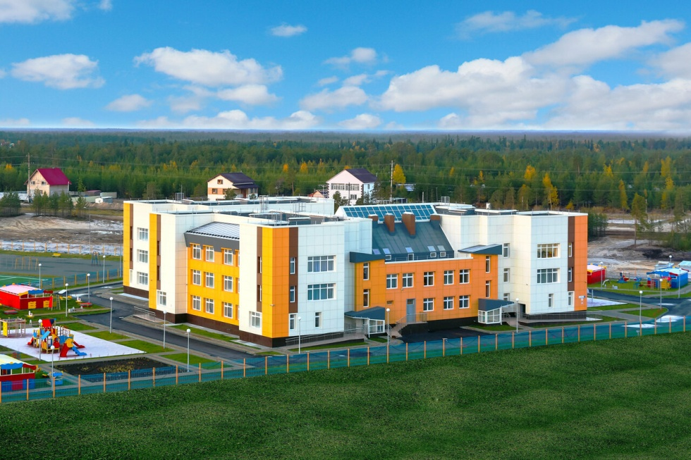
МУНИЦИПАЛЬНОЕ БЮДЖЕТНОЕ ДОШКОЛЬНОЕ ОБРАЗОВАТЕЛЬНОЕ УЧРЕЖДЕНИЕ ДЕТСКИЙ САД «УМКА»
«В ДВИЖЕНИИ- СИЛА КОМАНДЫ:НАШ ПУТЬ К НОВЫМ Результатам В ФИЗИЧЕСКОМ ВОСПИТАНИИ ДОШКОЛЬНИКОВ»
Подготовили:
И.А. Юлкина
Н.Н. Краснова
А.Р. Тефтерева
О.К. Каргина
31 марта 2026 г.

Slide 2
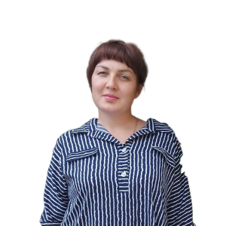
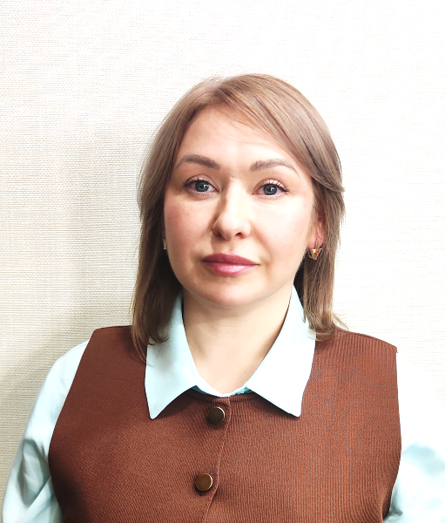
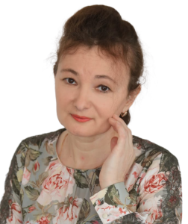
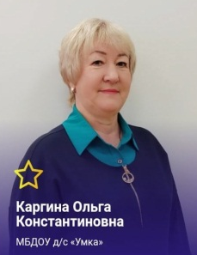
Наша дружная команда «Ни шагу назад, ни шагу на месте, только вперед и только вместе!»
Тефтерева Альбина Рауфовна
Инструктор по физической культуре (плавание), первая квалификационная категория, педагогический стаж работы 3 года.
Педагог дополнительного образования. Дополнительная общеразвивающая программа «Нептун».
Краснова Наталья Николаевна
Инструктор по физической культуре, высшая квалификационная категория, педагогический стаж работы 21 год. Участник проекта «Физруки. Спорт – норма жизни». Управления культуры, туризма и спорта администрации Сургутского района. Руководитель профессионального сообщества инструкторов по физической культуре Сургутского рай.она (2019-2023г) Награждена Почетной грамотой Министерства просвещения Российской Федерации.
Юлкина Инна Александровна
Инструктор по физической культуре, высшая квалификационная категория, педагогический стаж работы 30 лет.
Педагог дополнительного образования. Дополнительная общеразвивающая программа «Шахматное королевство ».
Педагог-наставник юных шахматистов, победителей турниров различных уровней.
.
Каргина Ольга Константиновна
Инструктор по физической культуре,
высшая квалификационная категория, педагогический стаж работы 43 года. Педагог дополнительного образования «Шахматное королевство», «Туристята».
Участник проекта «Физруки «Спорт – норма жизни» Управления культуры, туризма и спорта администрации Сургутского района.
Лауреат Всероссийского конкурса профессионального мастерства педагогов «Мой лучший урок» (2024год) Педагог-наставник юных шахматистов. Участник виртуальной Аллеи звезд педагогов Сургутского района (с декабря 2024года).

Slide 3
4 КЛЮЧЕВЫХ ПРАВИЛА НАШЕЙ РАБОТЫ:
1
Творческий союз.
2
Ответственное отношение к обязанностям.
3
Отсутствие внутренней конкуренции.
4
Общая цель: Успех один на всех.

Slide 4
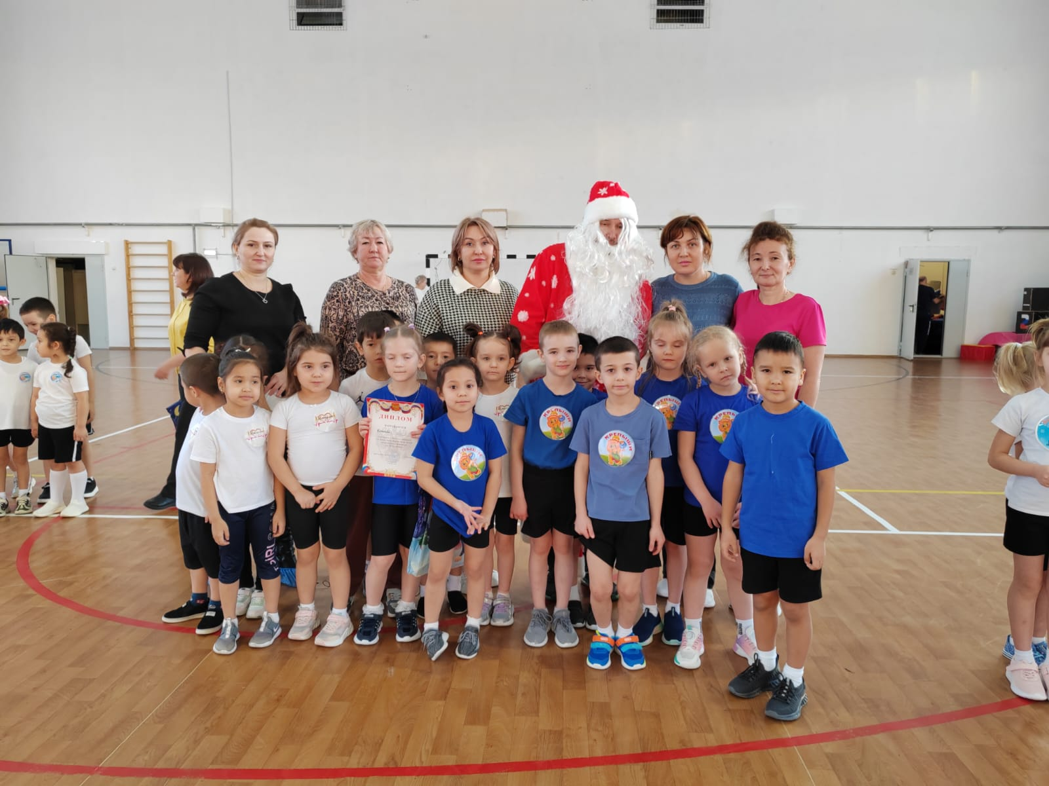
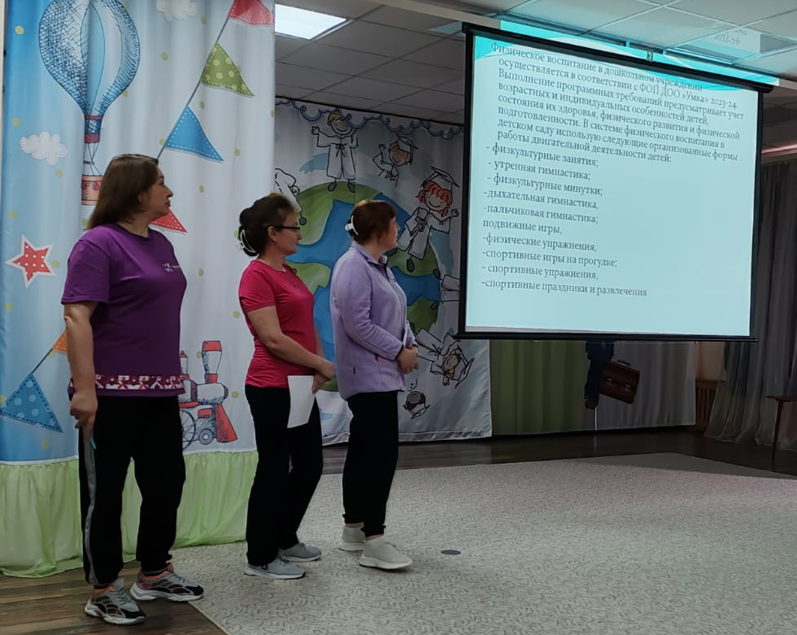
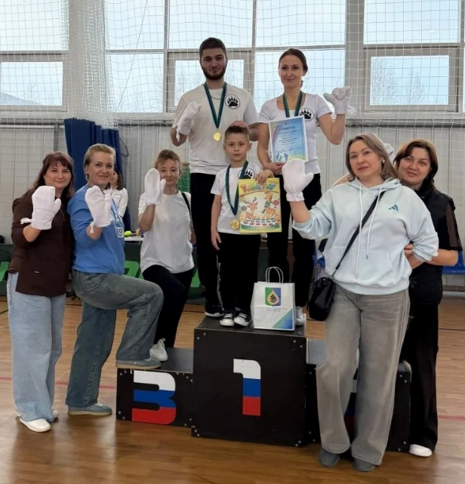
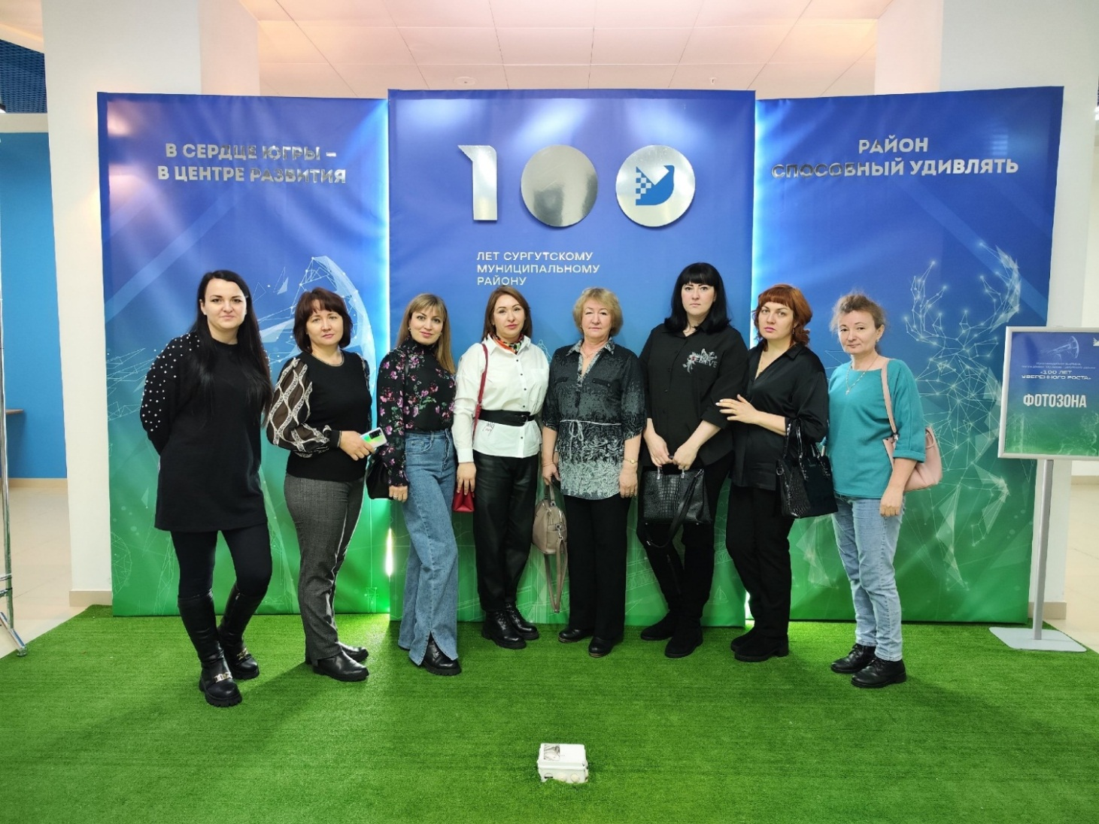
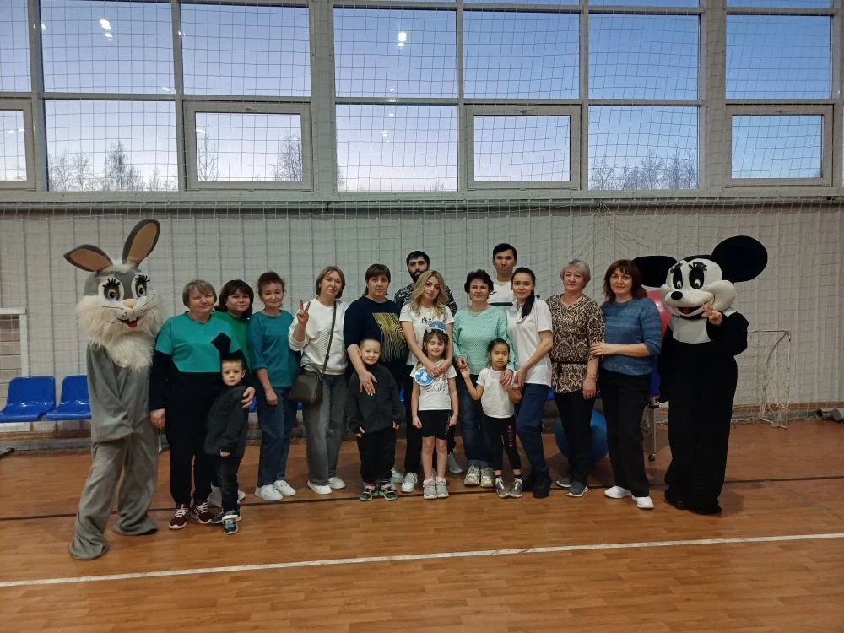
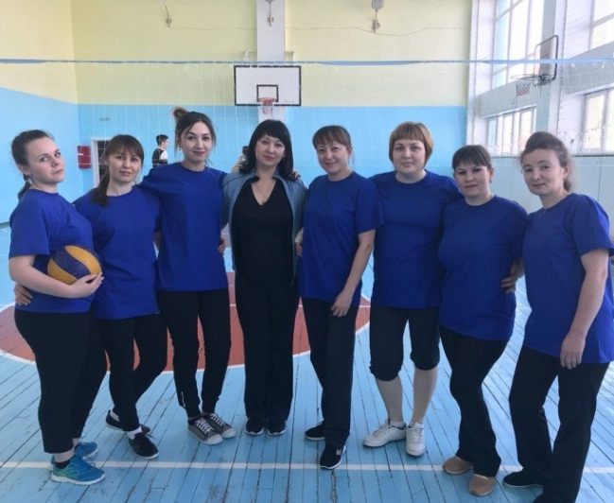
Эффективная команда - это способность группы людей достигать общие цели.

Slide 5
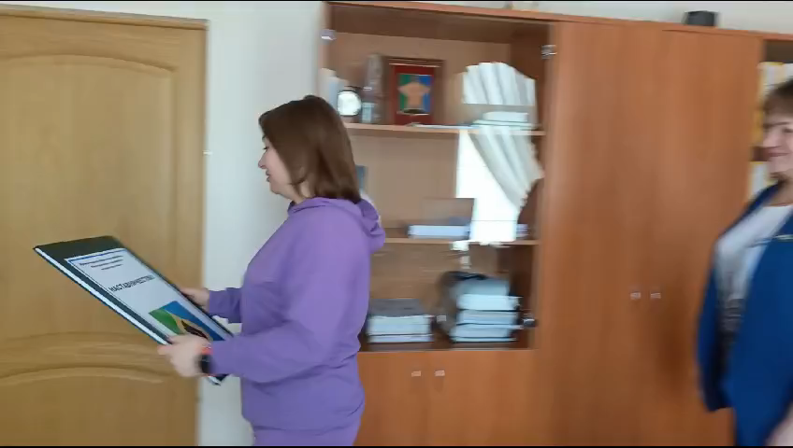
НАСТАВНИЧЕСТВО

Slide 6


Slide 7
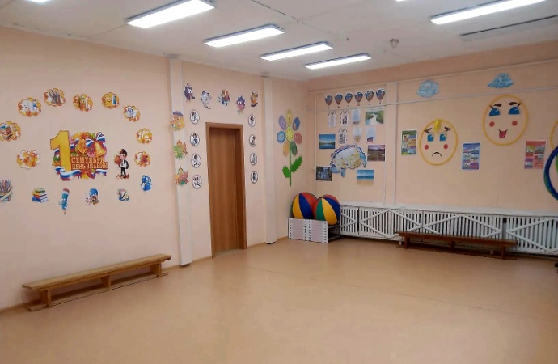
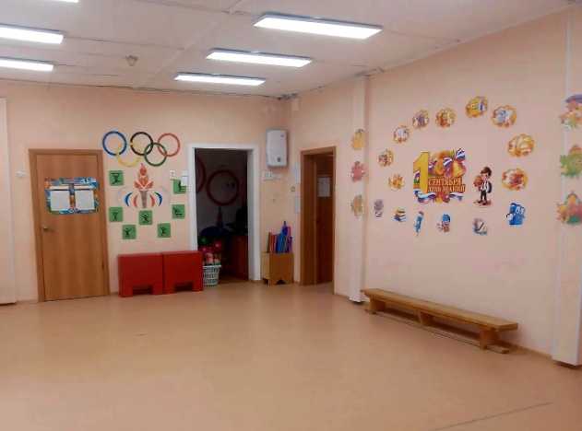
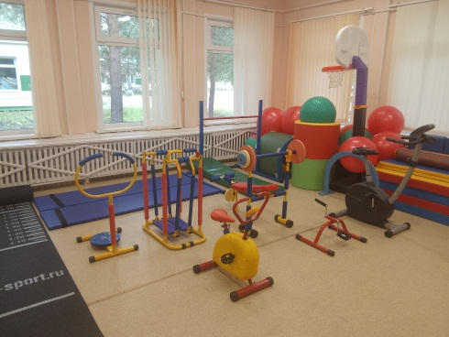
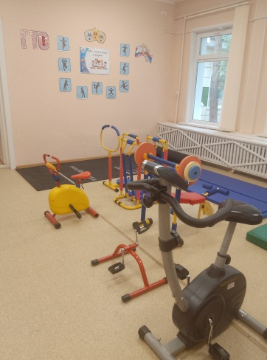
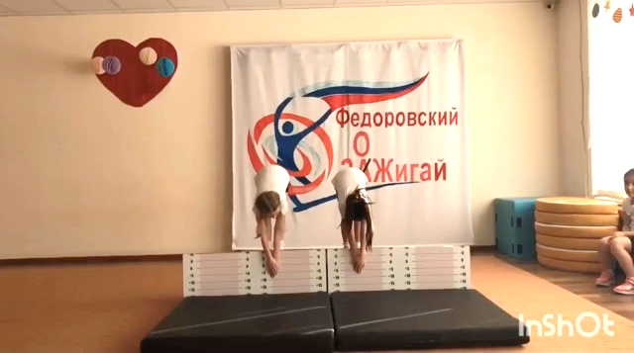
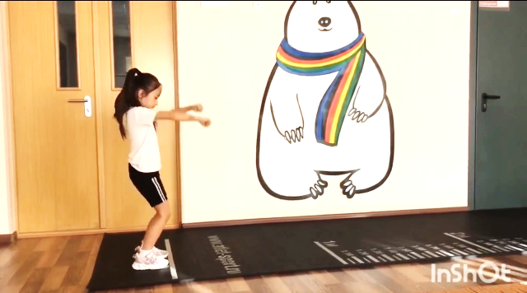
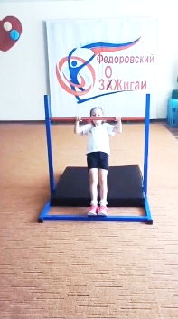
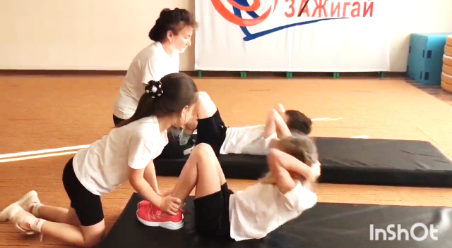
спортивный зал второго КОРПУСА
ОБОРУДОВАНИЕ ДЛЯ ПОДГОТОВКИ К ГТО

Slide 8
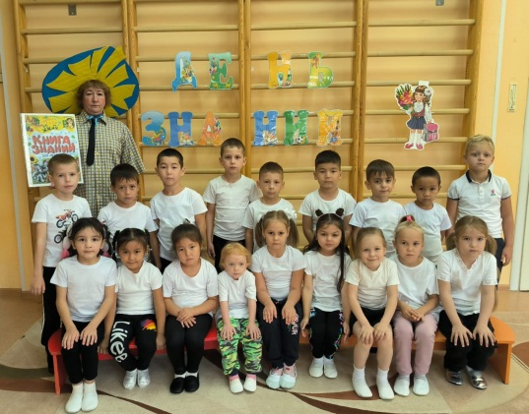
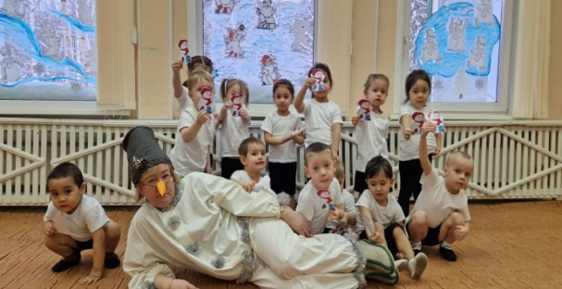
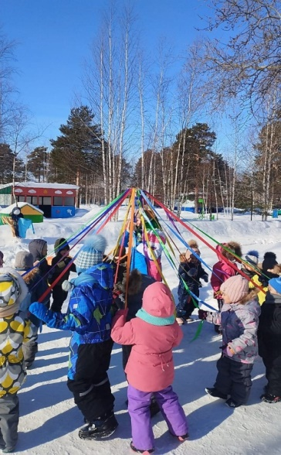
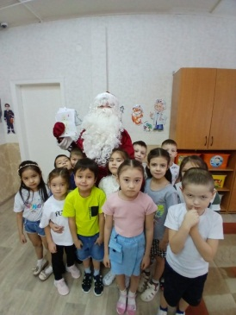
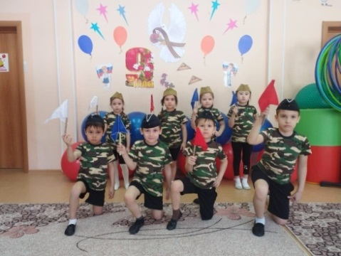
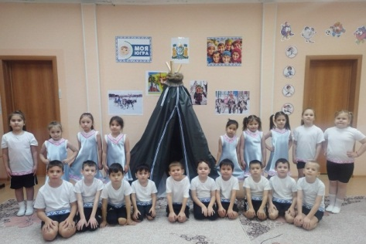
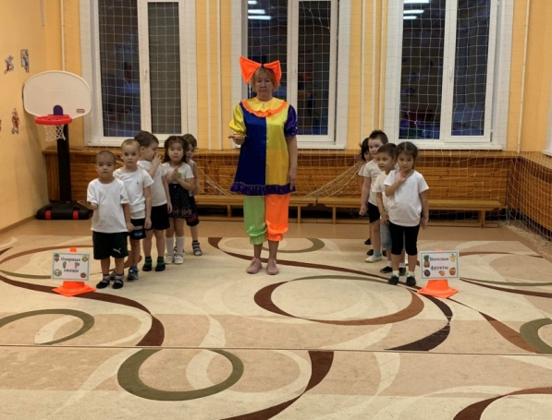
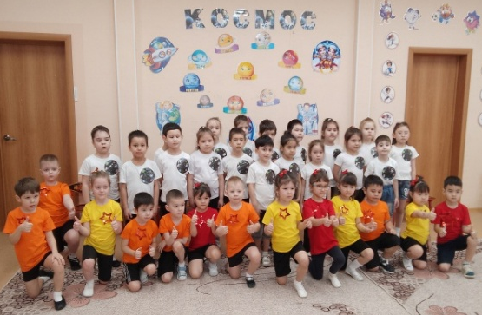
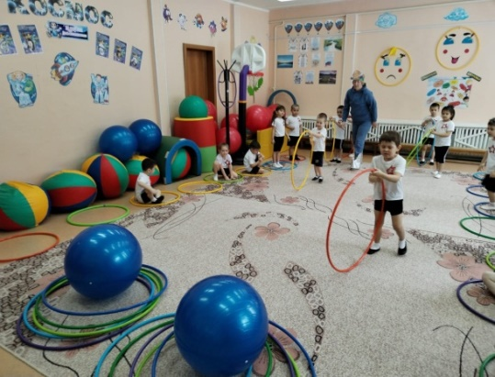
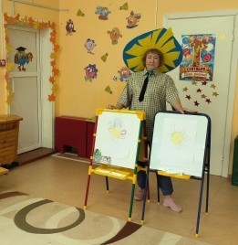
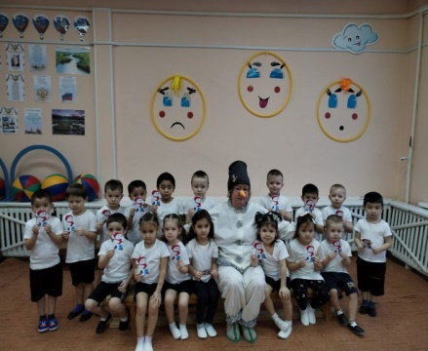
Активный отдых воспитанников
«День рождения Снеговика»
«Широкая Масленица»
«День рождения Деда Мороза»
«Волшебная книга Незнайки»
«Игры с веселым клоуном»
«День космонавтики»
« День Победы»
«Мы дети Югры»

Slide 9
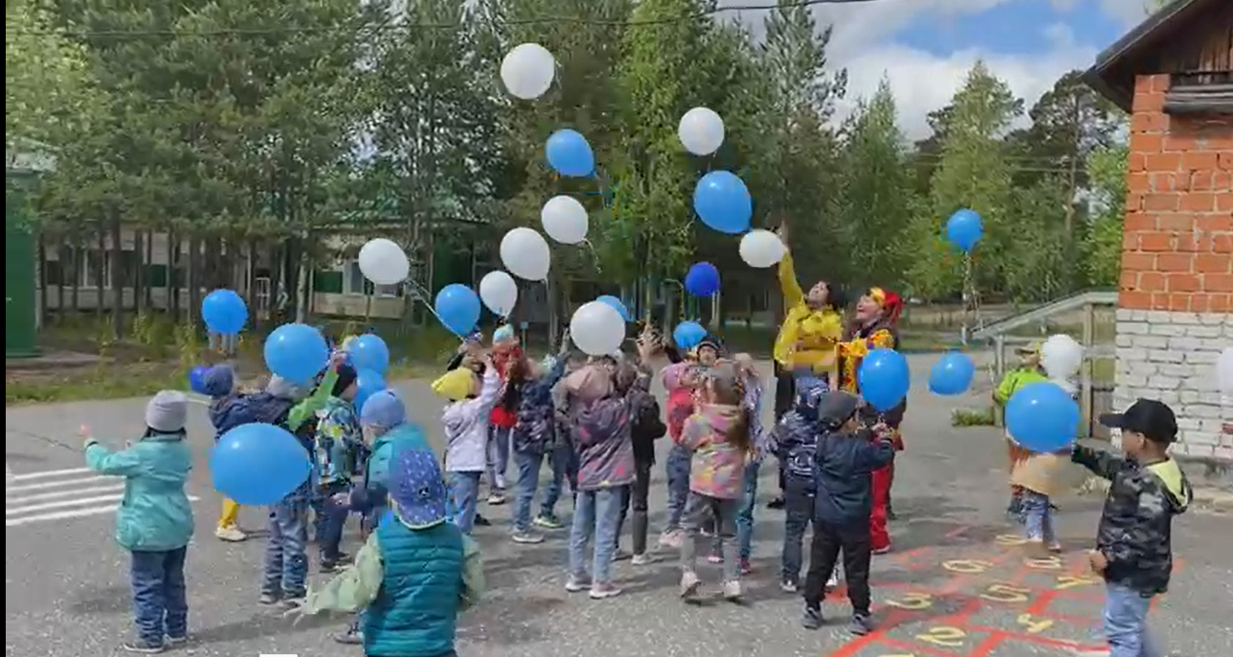
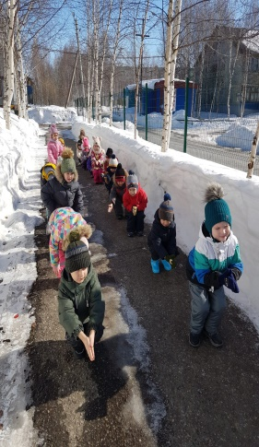
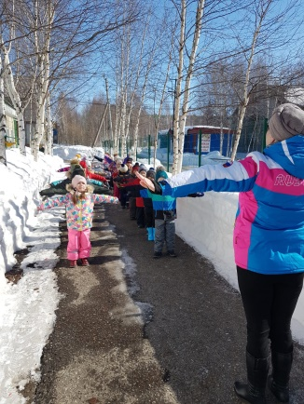
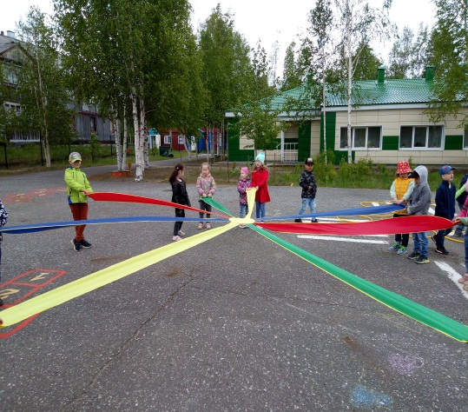
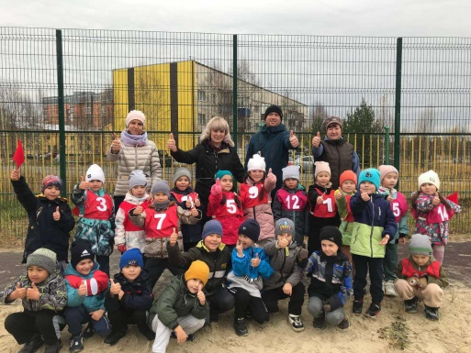
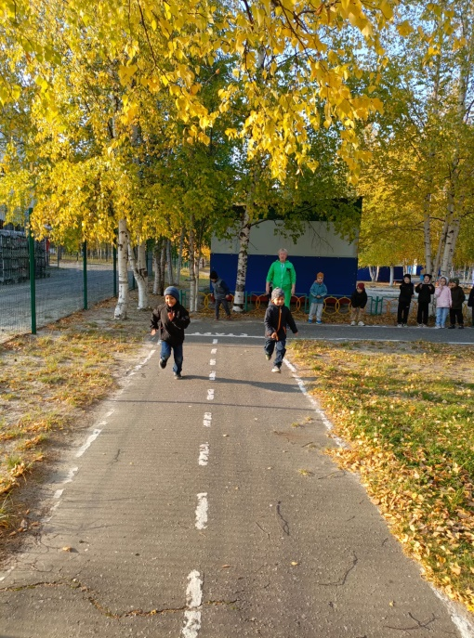
Путешествие в страну «Здоровья»
Всемирный День здоровья. Акция «Зарядка на свежем воздухе»
Осенний легкоатлетический кросс внутри ДОО и в сотрудничестве с СОШ №5

Slide 10
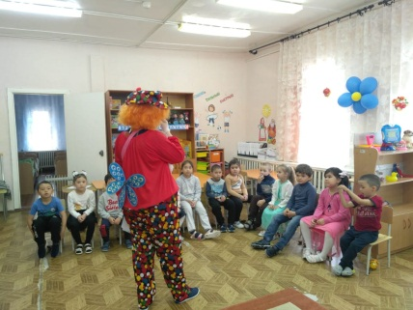
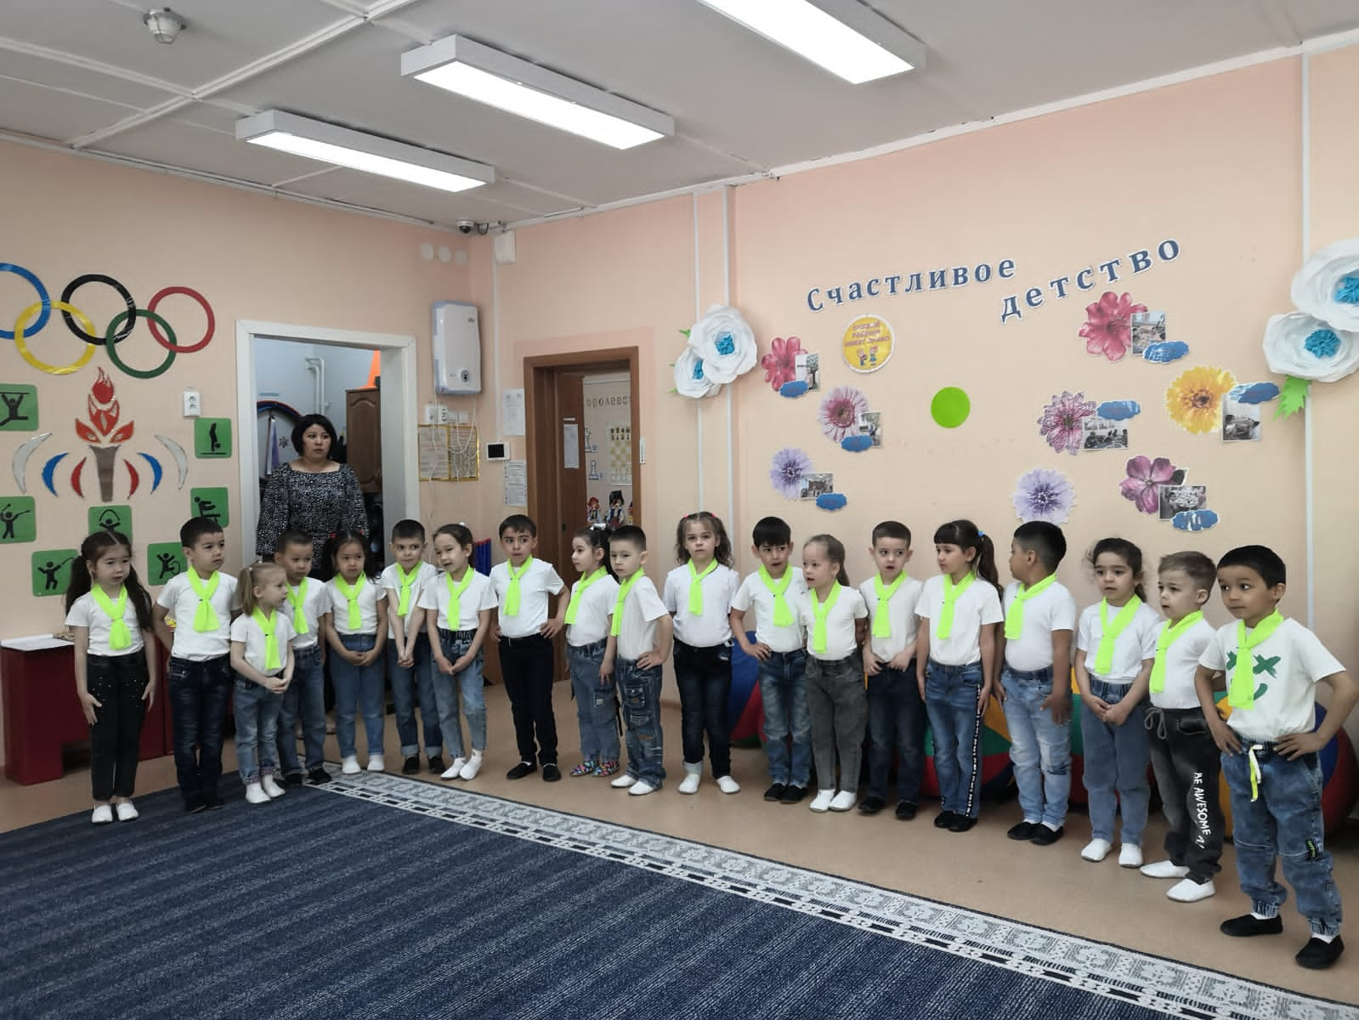
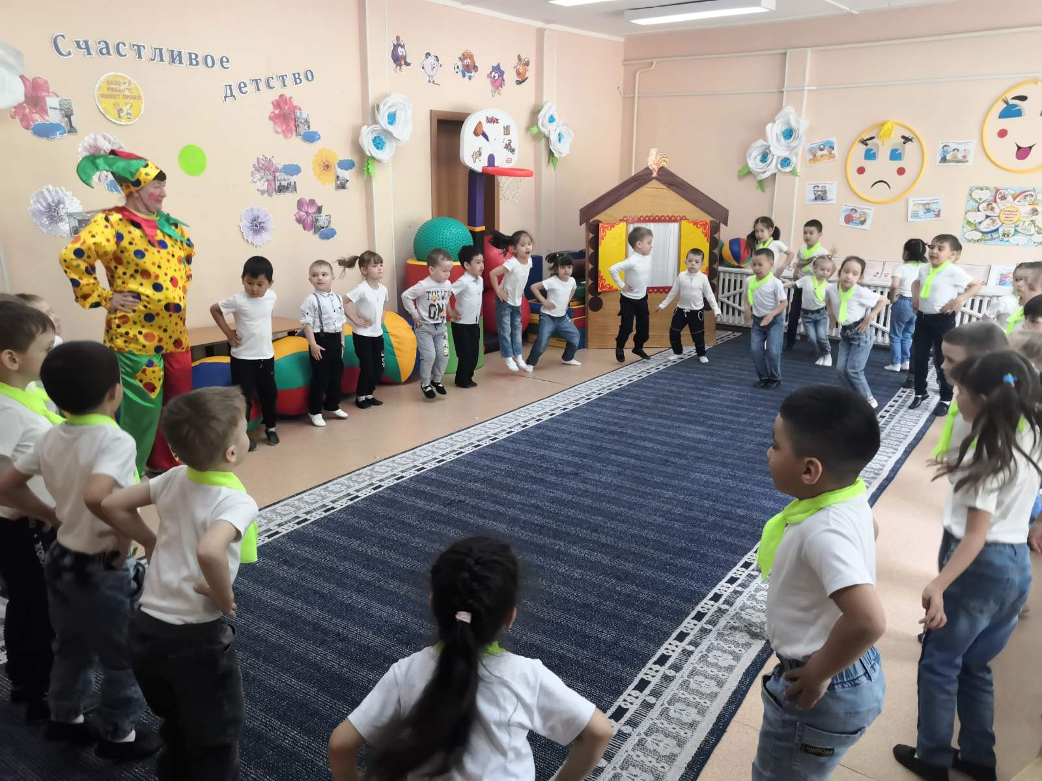
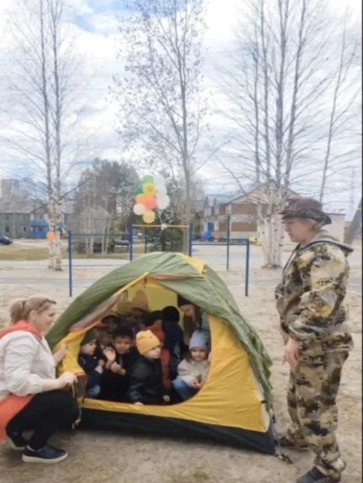
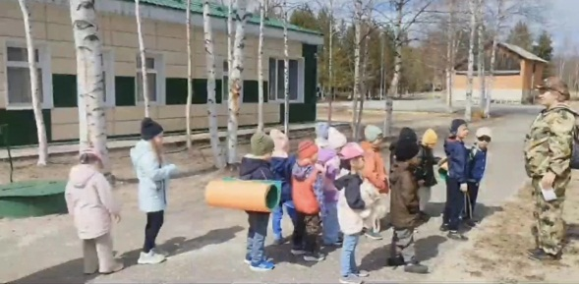
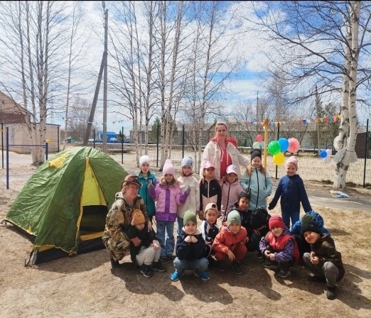
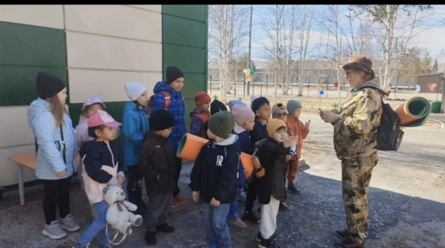
День защиты детей. Праздник детства, песен, света, праздник мира и добра!
«В страну детства с Карлсоном»
«Защитники леса»
Экологический досуг «Защитники леса», туристко - игровая программа
«Мой веселый рюкзачок»

Slide 11
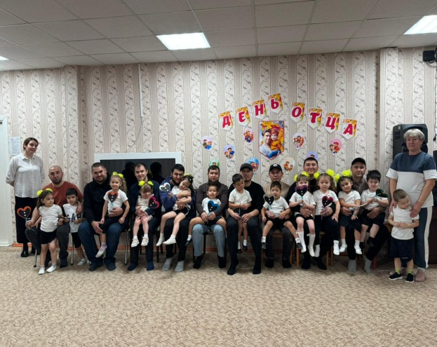
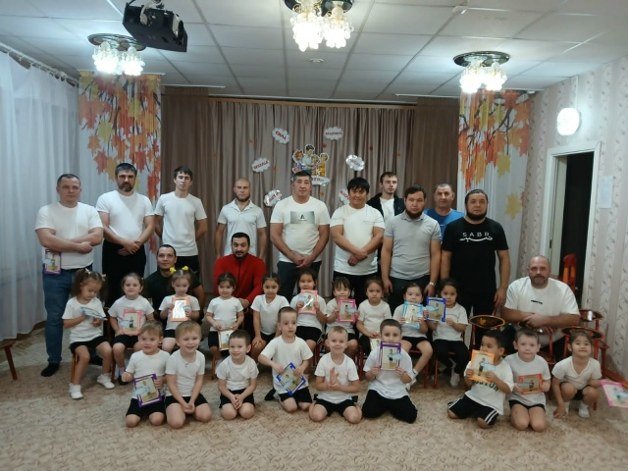
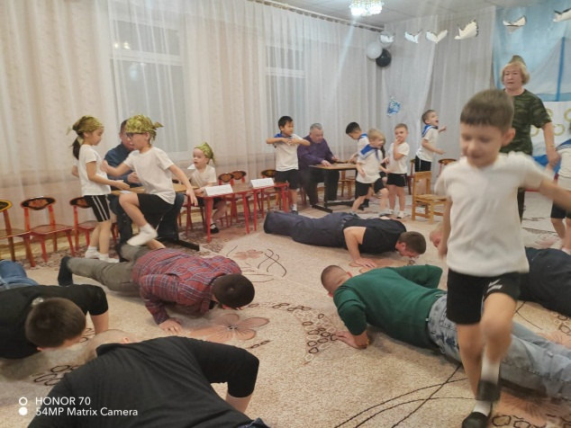
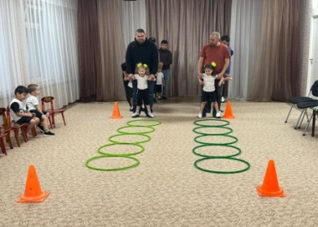
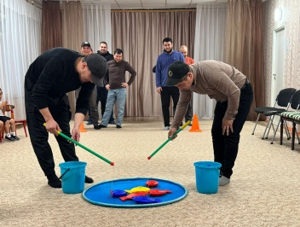
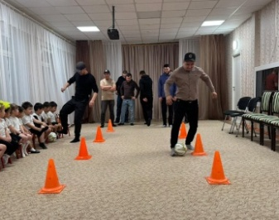

Мы равняемся на пап. «Один отец более ста учителей»

Slide 12





взаимодействие с семьей.
Семья – это главная ценность в жизни.

Slide 13








Спорт и здоровье – очень важны, спорт и здоровье – очень нужны!

Slide 14










Педагоги дополнительного образования
«Шахматное королевство»
«Туристята»
«Нептун»
80% детей к 7ми годам плавают в полной координации

Slide 15











Фестиваль – конкурс «ЮНЫЙ ШАХМАТИСТ» – 2016 - 2020г. Соревнование по шахматам среди сельских и городских поселений Сургутского района, посвященные Дню защиты детей - 2019 г. Рождественский турнир по шахматам «Белая ладья» на призы Деда Мороза среди мальчиков и девочек 2013 г.р. и младше - 2019 г...

Slide 16













Slide 17








ДОПОЛНИТЕЛЬНОЕ ОБРАЗОВАНИЕ. ПАТРИОТИЗМ.
Юные кадеты
Движение первых

Slide 18
Наши результаты!!!
Год | «Папа, мама, я спортивная семья! | Место проведения
2015 г. | 1 место визитная карточка 2 место встречная эстафета | Солнечный
2016 г. | 3 место визитная карточка | Солнечный
2017 г. | 1 место весёлые старты 1 место прыжки в длину 1 место визитная карточка | Солнечный
2018 г. | 1 место встречная эстафета 1 место прыжки в длину 1 место визитная карточка 2 место весёлые старты | Солнечный
2019 г. | 1 место | Федоровский
2020 | 1 место | Федоровский
2022 г. | 3 место встречная эстафета 2 место прыжки в длину 3 место визитная карточка 2 место весёлые старты | Солнечный
2023 г. | 2 место визитная карточка 3 место весёлые старты | Барсово
2024 г. | 2 место встречная эстафета 1 место прыжки в длину 3 место визитная карточка 3 место весёлые старты | Барсово
2025 г. | 1 место встречная эстафета 1 место прыжки в длину 1 место визитная карточка 2 место весёлые старты | Барсово

Slide 19






СЛАЖЕННАЯ РАБОТА КОМАНДЫ ПРИНОСИТ ИЗМЕРИМЫЕ РЕЗУЛЬТАТЫ НА ВСЕХ УРОВНЯХ
Реализация программы «Одаренный ребенок» инновационного проекта по реализации направлений выявления, поддержки и развития одаренных детей в ДОО.
Ежегодное участие в «Губернаторских состязаниях», имеются золотые значки ГТО.
Районные «Легкоатлетические эстафеты», посвященные Великой победе.
Призовые места в поселковых ежегодных веселых эстафетах на «Приз деда Мороза».
Блиц- турнир по футболу на Кубок главы п.г.Федоровский.
Ежегодное участники и победители в поселковых, районных состязаниях
«Папа, мама, я – молодая спортивная семья!»

Slide 20







Победители ΙV всероссийского конкурса центров и программ родительского просвещения (национальная родительская ассоциация). Участники московской конференции национальной родительской ассоциации.
Участники: семейного Всероссийского конкурса национальных традиций «Национальные виды спорта в нашей семье»;
«Всероссийской Ярмарки педагогических инноваций « Инновационная практика в современном образовании: опыт, проблемы, решения»;
Проекта «Физруки. Спорт-норма жизни» Управления культуры, туризма и спорта администрации Сургутского района совместно МКУК «СРЦБС».
Ежегодного Всероссийского профессионального конкурса для педагогов ДОО «Лучший в профессии» в номинации : инструктор по физической культуре.
Участник и победитель шахматного турнира
Участник и Лауреат Всероссийского конкурса профессионального мастерства Педагогов «Мой лучший урок» (региональный этап).
Активные участники в качестве спикеров по обмену опытом районных семинаров педагогов и ЕМД.

Slide 21

Спасибо за внимание!

